Slide 1
Hi！
今天我们来学习怎么做网页！

Slide 2
1.你得先注册一个Github账户。
点击下方按钮进入Github
注册github

Slide 3
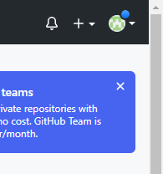
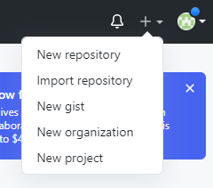
2.点击小加号，选择新项目
1. 2.

Slide 4
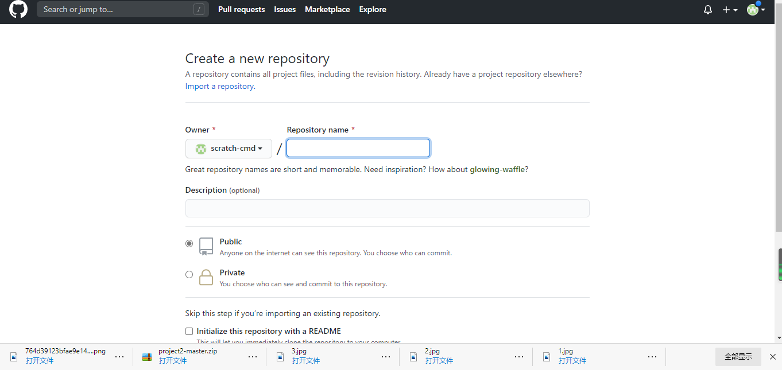
3.输入名字

Slide 5
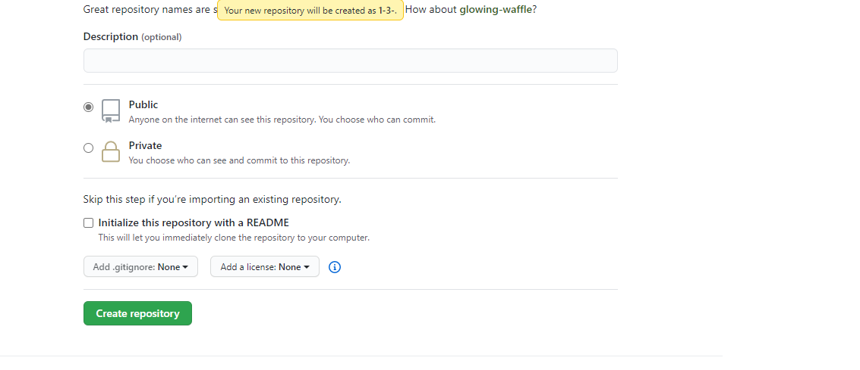
4.确定

Slide 6
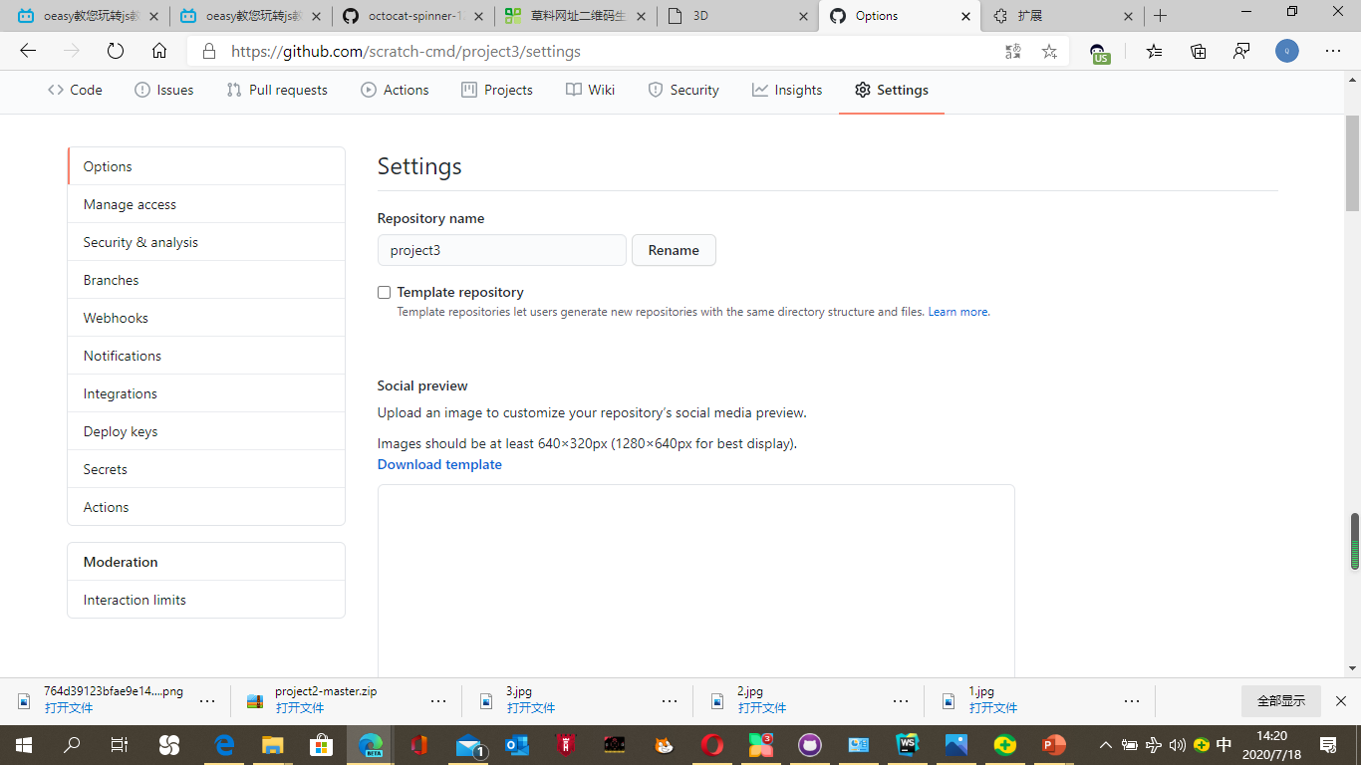
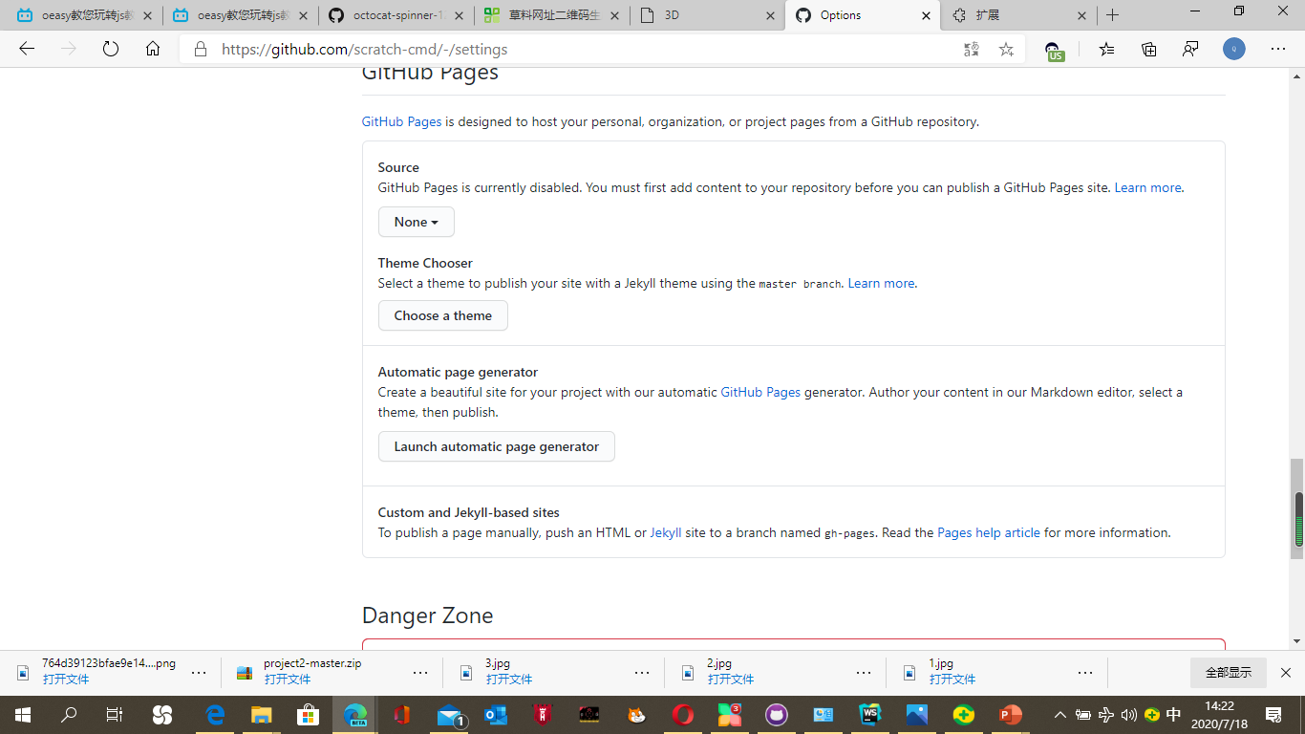
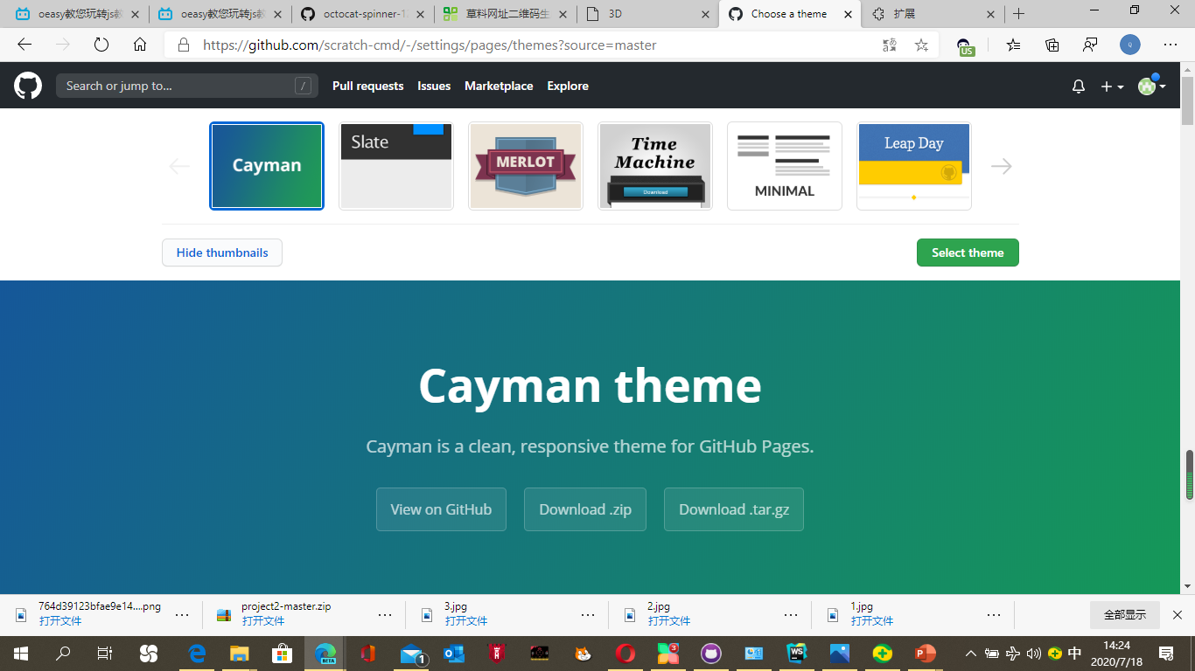
5.到设置选择主题
1.
2. 3.选主题，选好后点击棕色方框框出的按钮

Slide 7
6.点击code

Slide 8
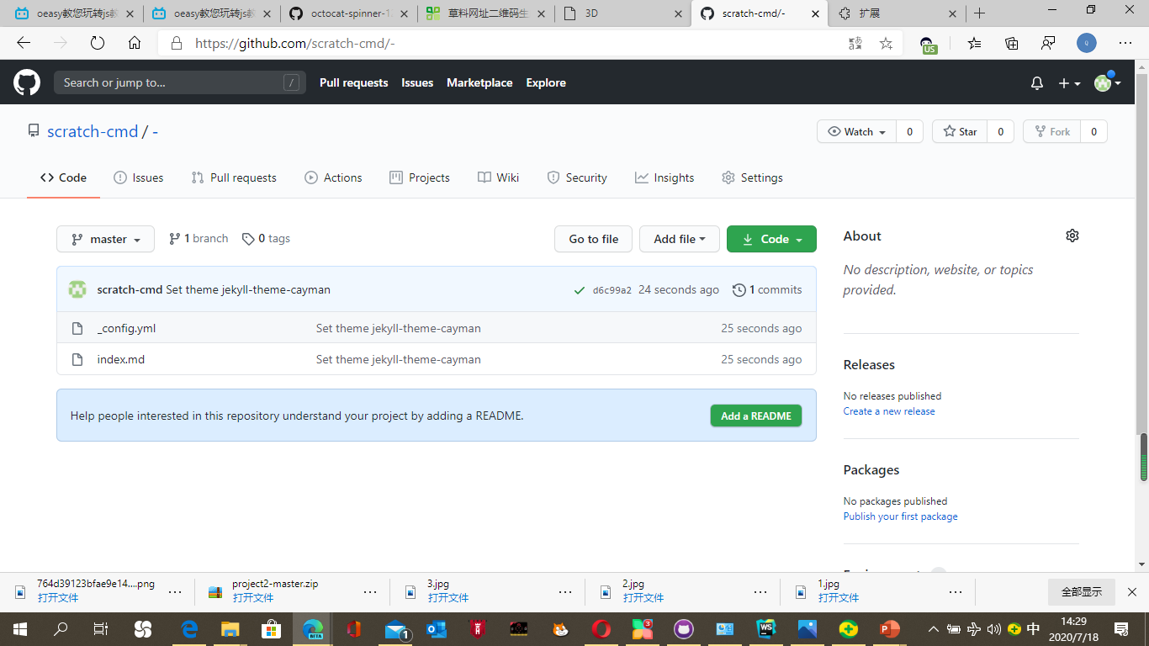
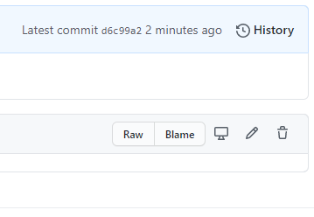
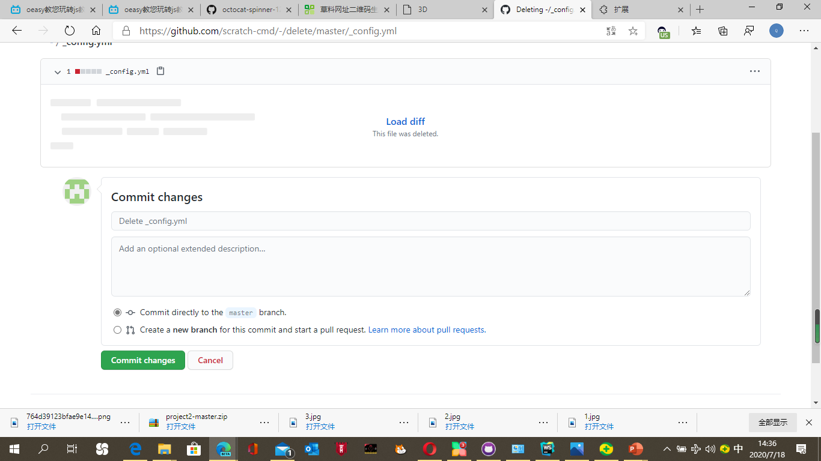
7.删掉初始化文件（两个是一样的步骤）
1. 2.
3.

Slide 9
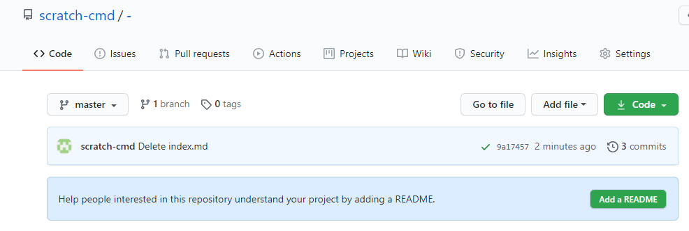

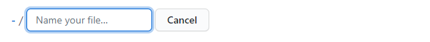
8.新HTML文件
例：XXXXX.html

Slide 10
下拉后编辑代码
教程资源提供： https://www.bilibili.com/video/av32242815/?p=1
Webstorm（瞿中毅已帮您破解）：在消息上方查看zip（里面有激活码哦！）

